Slide 1
必做部分-基于MyDriver的LLVM IR级别循环分析
汇报人：张万林 裴启智

Slide 2
算法流程
结果展示
问答题

Slide 3
01
算法流程

Slide 4
算法流程
30%
创建控制流图
由于Driver 生成的LLVM IR的 BasicBlock之间本来满足控制流图的关系。这里的创建控制流图是，给原来的控制流图的节点再包一层信息，为后面分解强连通分量做准备。
CFGNode

Slide 5
算法流程
Index = 1
Lowlink = 1
50%
分解强连通分量
这里使用了比较经典的Tarjan算法，时间复杂度是O(V+E)。大概过程就是一遍深度优先遍历，确定每个结点的index值和lowlink值 。
有一个引理是，当一个结点的index==lowlink时就找到了一个极大强连通分量

Slide 6
算法流程
Index = 1
Lowlink = 1
Index = 1
Lowlink = 1
Index = 2
Lowlink = 2
Index = 2
Lowlink = 2
Index = 4
Lowlink =2
Index = 3
Lowlink = 3
Index = 3
Lowlink = 3

Slide 7
算法流程
Index = 1
Lowlink = 1
Index = 1
Lowlink = 1
Index = 2
Lowlink = 2
Index = 2
Lowlink = 2
Index = 4
Lowlink =2
Index = 4
Lowlink =2
Index = 3
Lowlink = 2
Index = 3
Lowlink = 2
Index = 5
Lowlink = 5

Slide 8
算法流程
Index = 1
Lowlink = 1
Index = 1
Lowlink = 1
Index = 2
Lowlink = 2
Index = 2
Lowlink = 2
Index = 4
Lowlink =2
Index = 4
Lowlink =2
Index = 3
Lowlink = 2
Index = 3
Lowlink = 2
Index = 5
Lowlink = 5
Index = 5
Lowlink = 5

Slide 9


算法流程
70%
print_depth()
find_base()
for(int i = 0 ; i <depth ;i++){
llvm::outs()<< "\t";
}
llvm::outs()<<"L";
for(int i=0 ;i< depth ;i++){
llvm::outs()<<ith[i] ;
}
llvm::outs()<<" depth:" <<depth <<"\n";
for (auto n : *loop) {
for (auto prev : n->prevs) {
if (set->find(prev) == set->end()){
base = n;
}
}
}
print_depth() & find_base()
这两个函数是，分析过程中使用到的工具。print_depth()打印出循环的深度和并列信息，find_base 找到循环的入口结点

Slide 10
算法流程
100%
递归分析
这部分是最顶层的函数，会调用前面已经实现的函数对整个函数的控制流图分析循环信息。采用的方法是递归分析。

Slide 11
算法流程
print_depth()
base
find_base()

Slide 12
02
结果展示

Slide 13
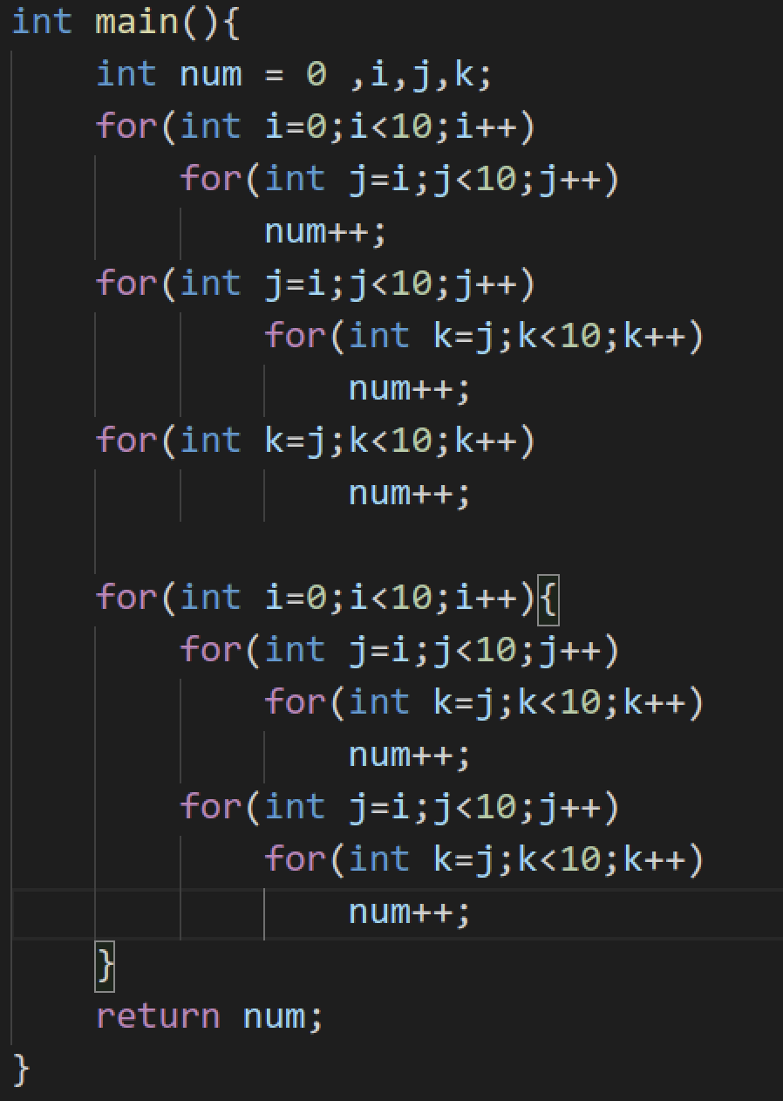
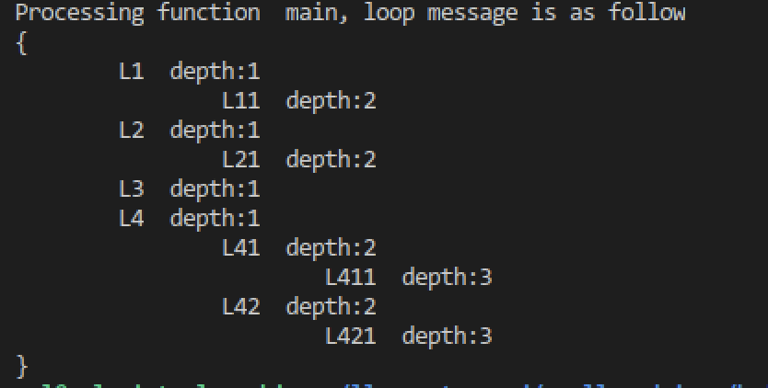
结果展示
添加
添加标题
输入函数
循环信息

Slide 14
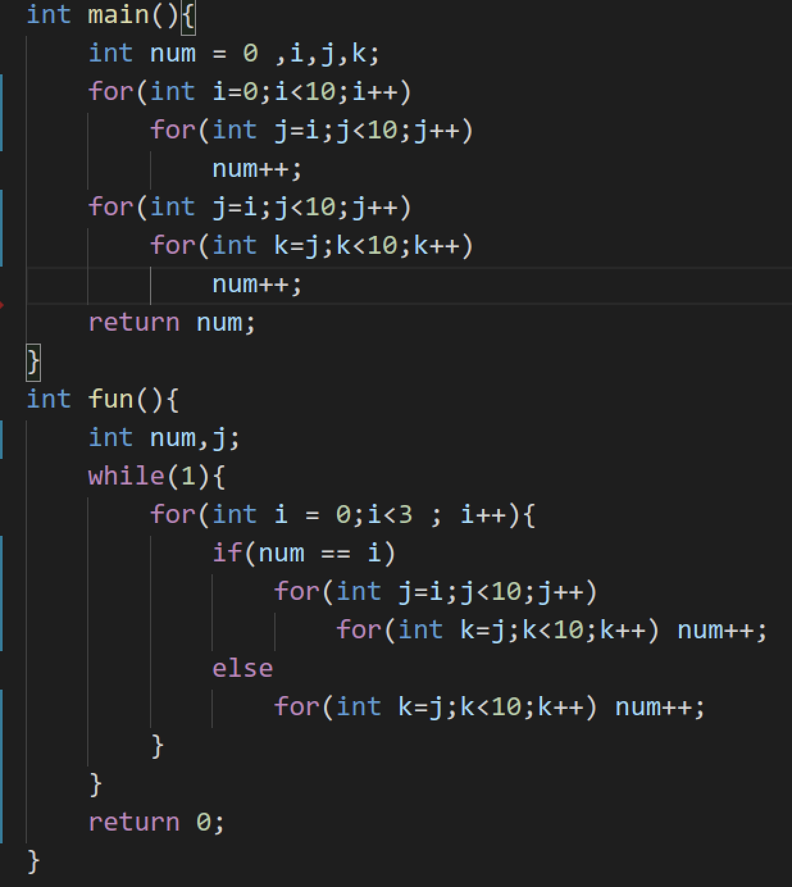
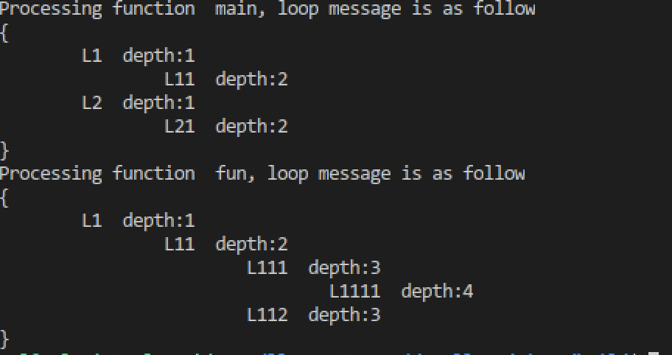
结果展示
添加
添加标题
输入函数
循环信息

Slide 15
03
问答题

Slide 16
问答题

Slide 17
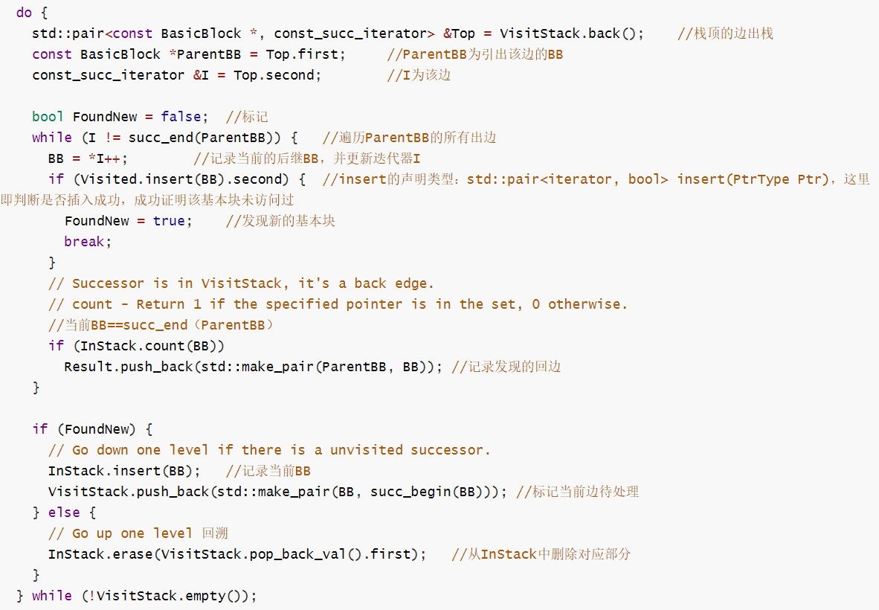
问答题

Slide 18
谢谢
THANK YOU
汇报人：张万林 裴启智

